Slide 1
Проект “Тестирующая система”
Автор: Ильинский Павел

Slide 2
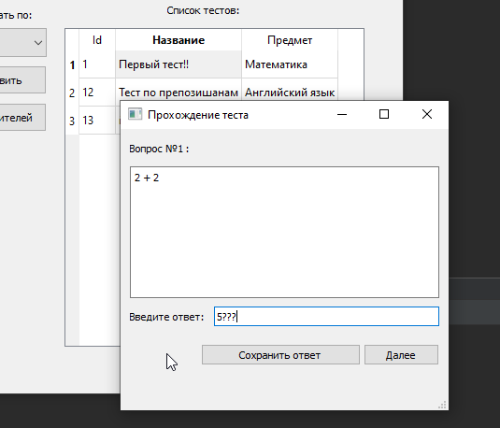
Идея проекта
Я захотел создать программу, позволяющую пользователям проходить тесты из локальной БД, а также создавать свои тесты и вносить их туда.

Slide 3

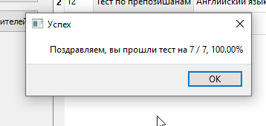


Использованные технологии
ФУНКЦИОНАЛ ПРОГРАММЫ
Возможность входа от лица ученика и учителя.
Просмотр, прохождение тестов и отображение результатов прохождения.
Запись результатов пользователей в БД.
Возможность создавать, редактировать и удалять тесты.
Возможность просмотра таблицы с прохождениями тестов.
Python – Язык, на котором написана программа.
SQLite – Технология для реализации базы данных.
PyQT – Библиотека для реализации графического интерфейса программы.

Slide 4

Как можно развить проект?
Можно добавить возможность выбора ответа из предложенных при прохождении теста.
Можно добавить подробный просмотр ответов пользователей в логе.
Создать мобильное приложение на основе проекта.

Slide 5
Перейдем к демонстрации

